Slide 1
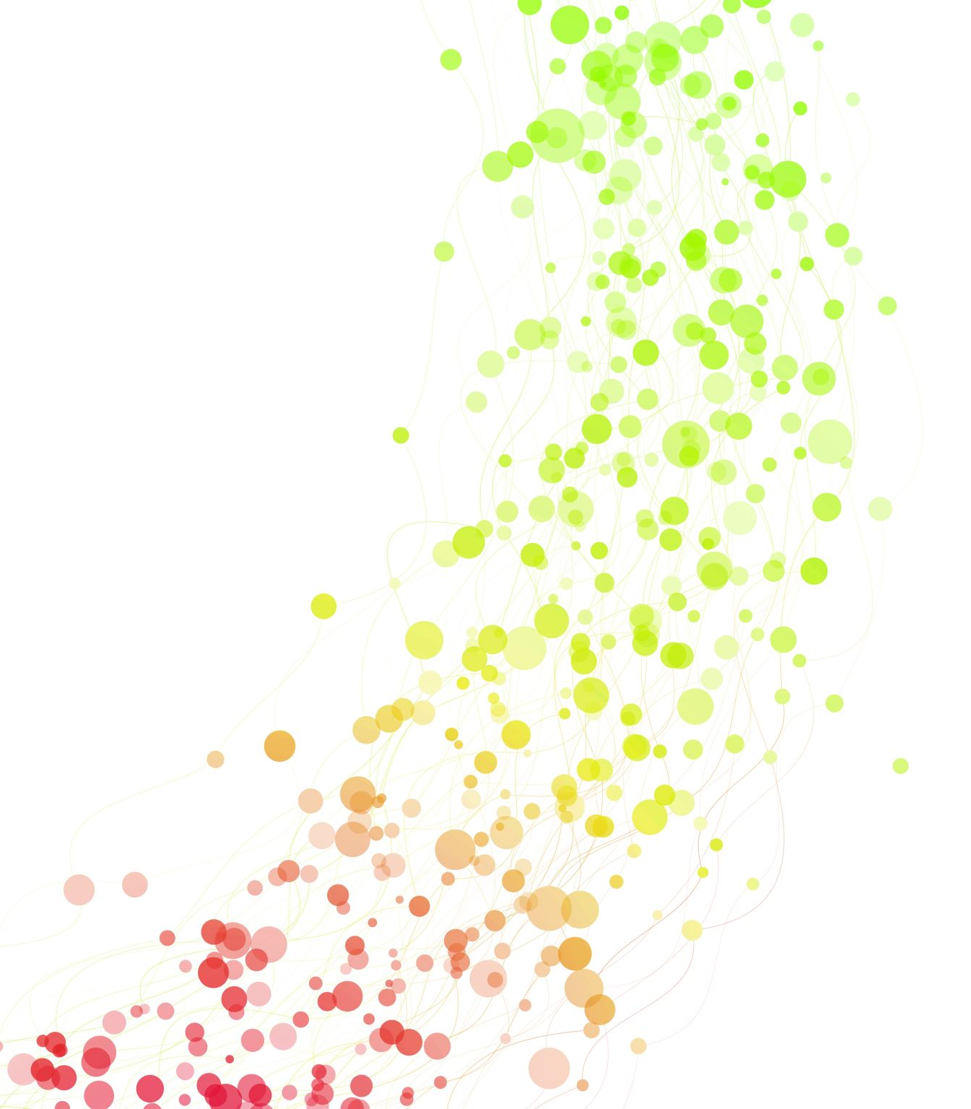
Majonéza
Klára Koběrská
Užitá chemie © MUNI 2023

Slide 2
Obsah
Co je majonéza?
Ingredience a jejich chemismus
Co se může pokazit?
Nízkotučná majonéza
Veganská verze

Slide 3
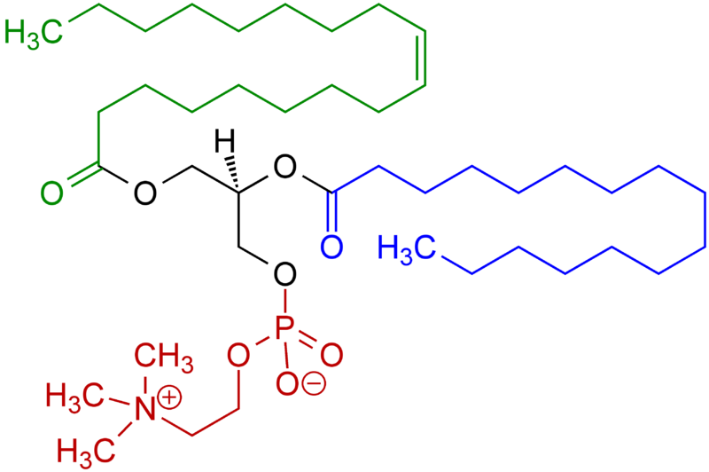
Co je majonéza?
Emulze oleje ve vodě
Emulgátor – snižuje povrchové napětí
Lecitiny (E 322)
Notes:
- bitvě u Port Mahonu – dle toho jméno majonéza
- průmyslově poprvé Richard Hellmann → Hellmanns
- emulze = směs 2 nemísitelných kapalin (mechanická disperze oleje ve vodě)
- emulgátor – žloutek, hořčice (není úplně top, ale zvyšuje emulgační vlastnosti + přispívá k chuti)
- žloutek super kvůli fosfolipidům

Slide 4
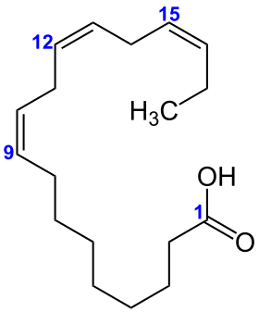
Ingredience a jejich chemismus
Vejce - emulgátor
Kyselina octová – polární
Vliv na chuť, snižuje pH
Rostlinný olej – nepolární
Vysoká viskozita, krémovitost, chuť
Notes:
- ocet – nižší pH → konzervace (déle vydrží bez mikroorganismů)
Hodnota pH majonézy může mít vliv na strukturu emulze. Viskozita a stabilita majonézy by měla být nejvyšší, když je pH blízké průměrnému isoelektrickému bodu proteinů vaječného žloutku. Ten dosahuje hodnot mezi 3,6 a 4,0. Pokud by proteiny na povrchu kapiček byly vysoce nabité, zabránilo by to další adsorpci bílkovin, a také by to způsobilo, že by se kapičky navzájem odpuzovaly. Tento stav by mohl vést ke vzniku emulze s nižší viskozitou a nižší stabilitou. Stabilita majonézy je nejvyšší při pH 3,9.
- oleje – oxidačně stabilní (sojový, řepkový < kys.linolenová)
- sůl – přispívá k rozptýlení žloutku, neutralizace náboje na proteinech,

Slide 5
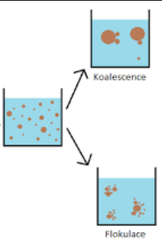
Co se může pokazit?
Přebytek jedné ze složek
Koalescence
Flokulace
Notes:
- nejstabilnější – 80% oleje (pokud je oleje moc → stačí přidat vodu či ocet → fáze se vyrovnají)
- koalescence – malé kapičky se spojí do velké → rozdělení fázového rozhraní
- flokulace – shlukování kapiček oleje, které se ale nespojí → fázové inverze/destrukce emulze

Slide 6
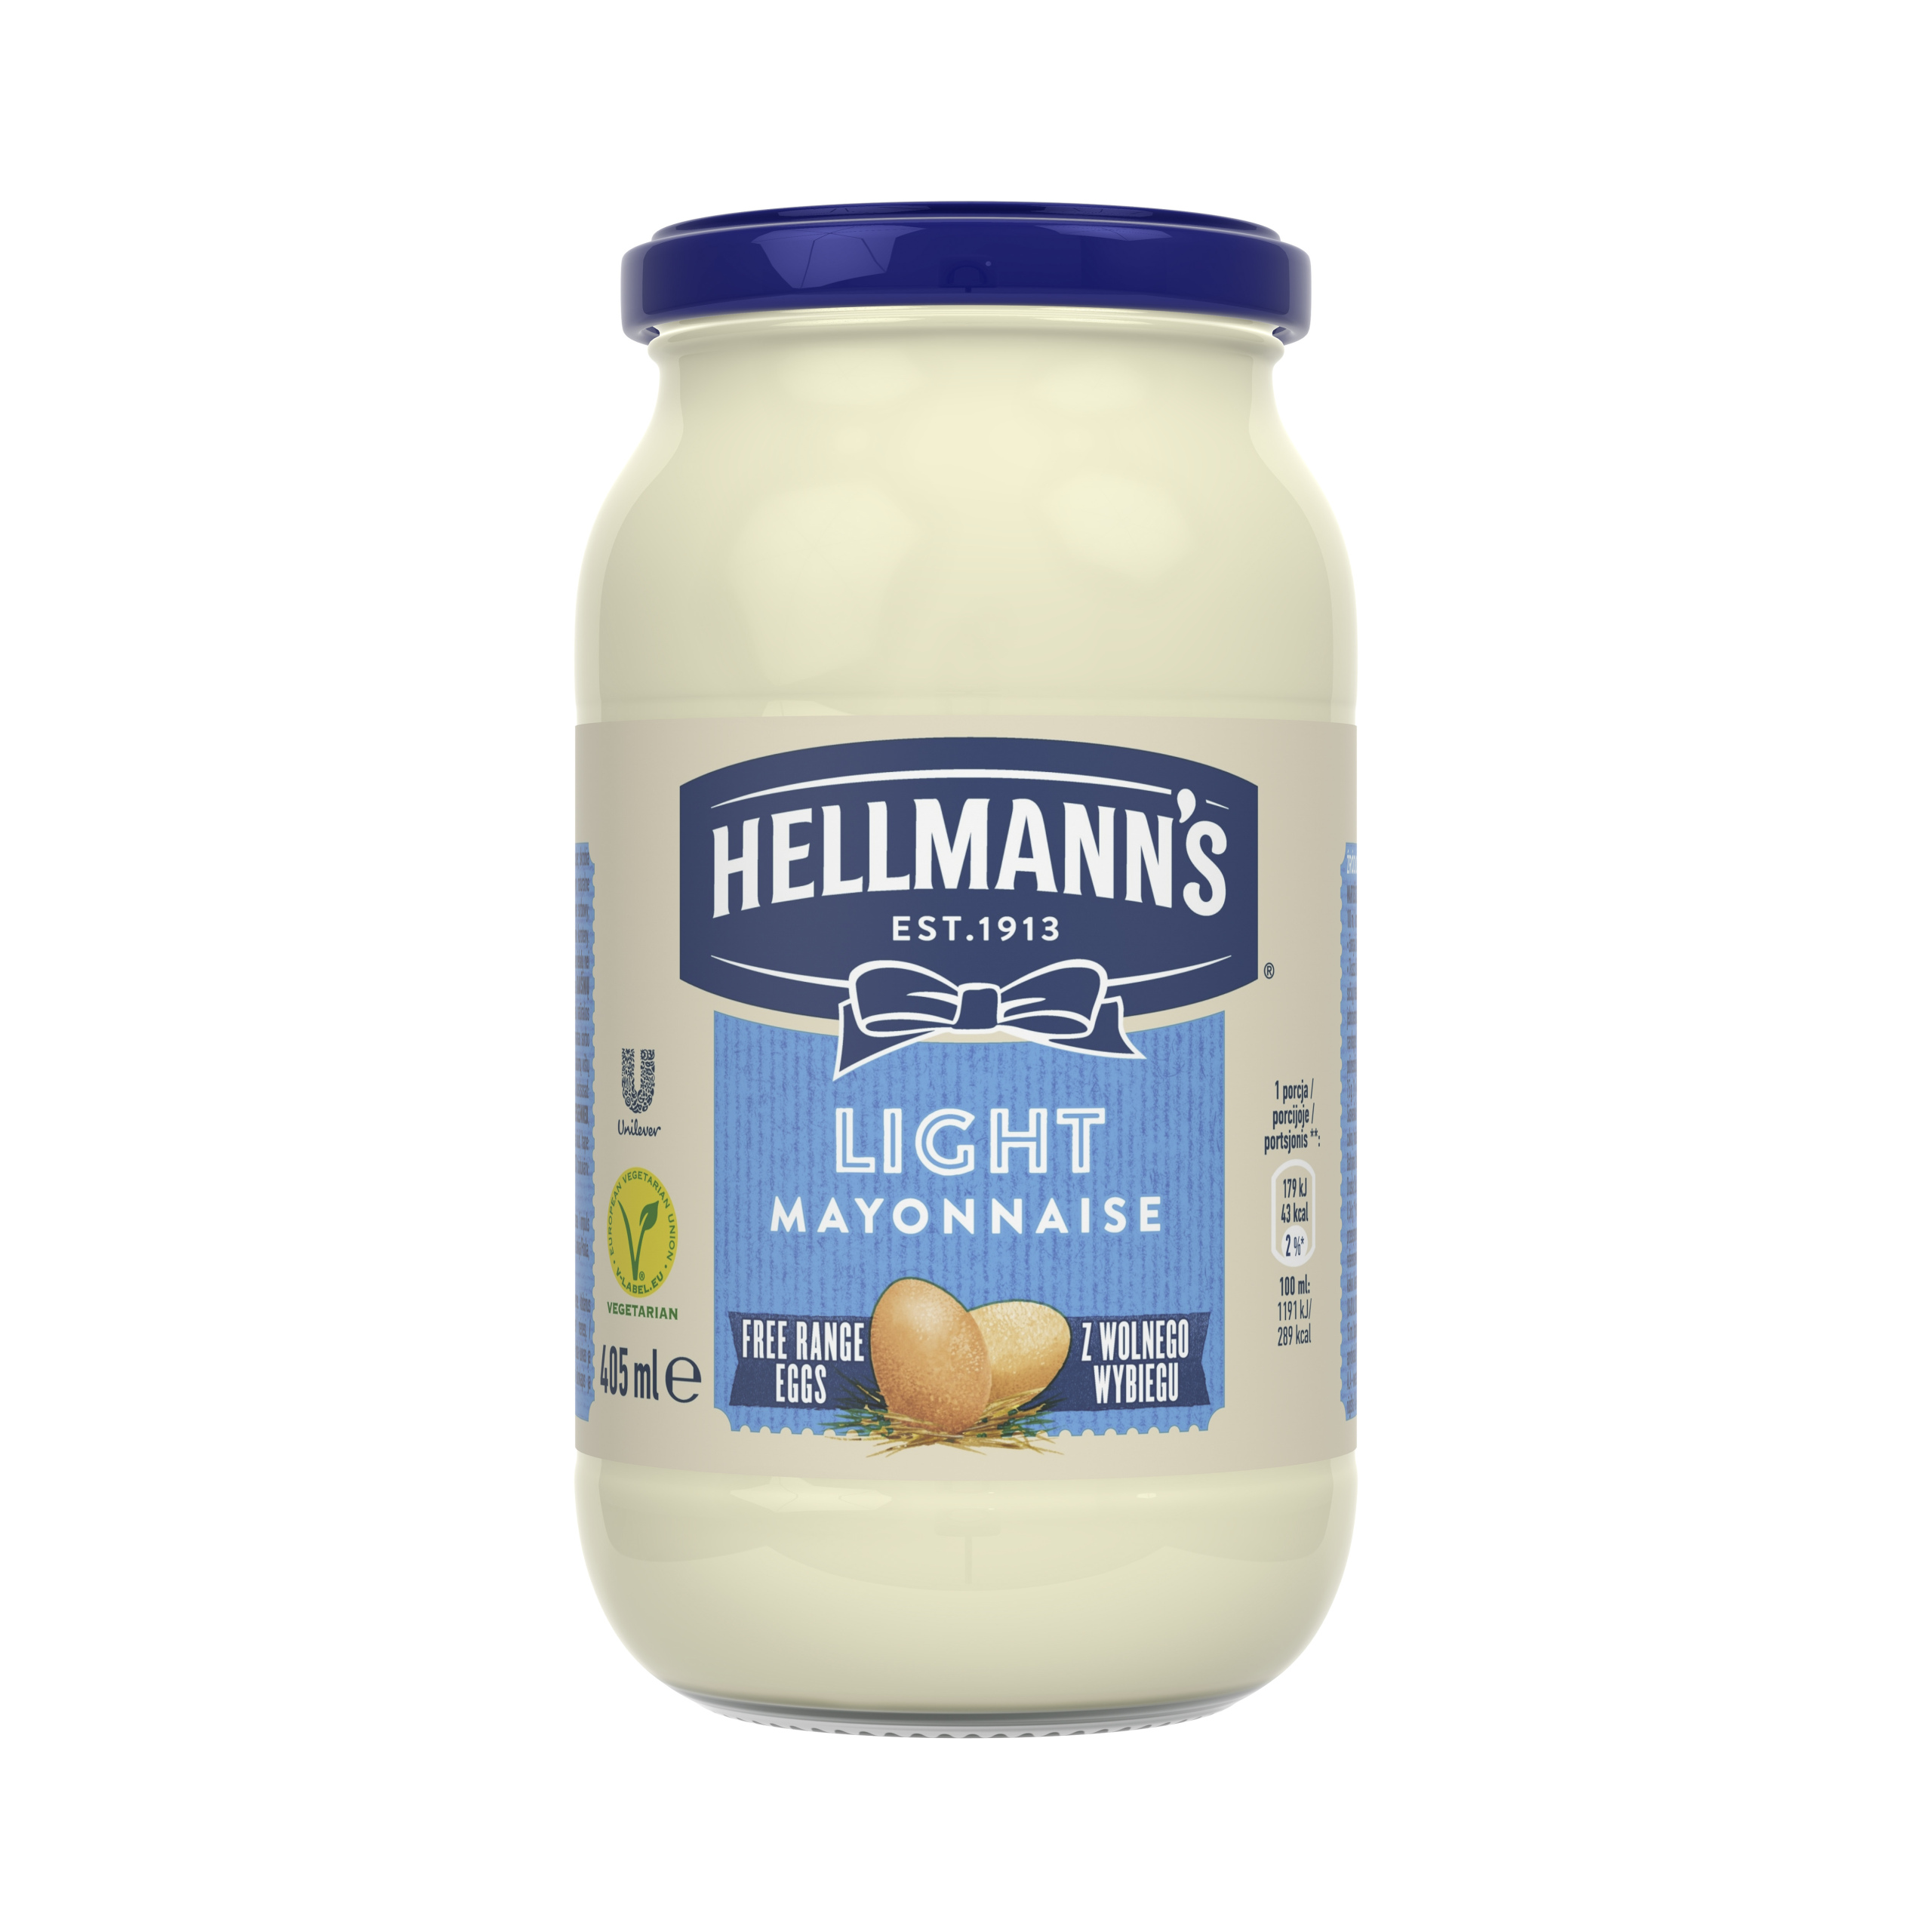
Nízkotučná majonéza
Problém – obsah tuku má vliv na kinetiku emulze
Krémová chuť – zahušťovadla
Notes:
- zahušťovadla – škrob, xantanová guma, celulóza, beta-glukan, karagen

Slide 7
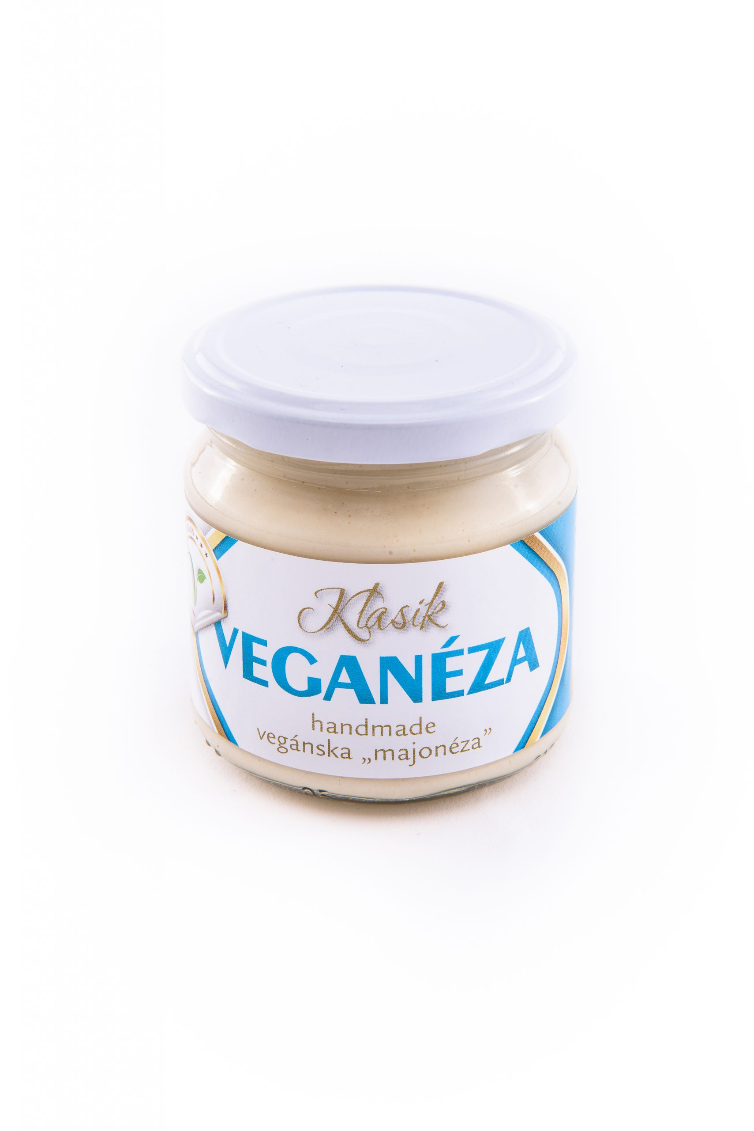
Veganská verze
Arabská guma
Mléčná majonéza – sójové mléko
Aquafaba = viskózní tekutina vzniklá při vaření luštěnin
Notes:
- arabská guma – pryskyřice z akácií; směs polysacharidů s rozvětveným řetězcem a vysokou molekulovou hmotností a jejich vápenatých, hořečnatých a draselných solí
- antioxidační + antimikrobiální → delší doba trvanlivosti (inhibuje gram+ i gram- bakterie)
- mléčná majonéza – nemá emulgační vlastnosti → použití zahušťovadel
- sójový protein – emulgátor
- nižší obsah tuku → náhrada vajec i oleje
- stabilizace xantanovou gumou
- aquafaba – směs bílkovin, sacharidů a vody
- většinou z cizrny
- interakce bílkovin a sacharidů → makromlk složky stabilizující emulzi (vytvoří film, který obklopí kapičky oleje)

Slide 9
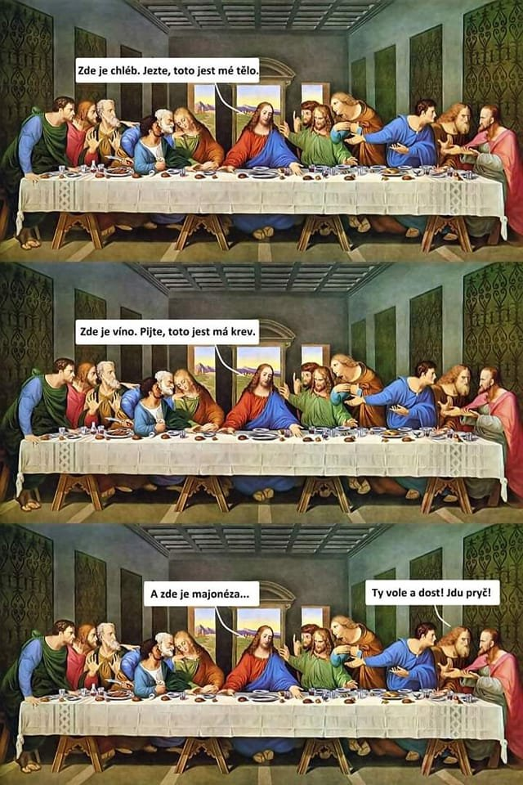
Děkuji za pozornost

Slide 10
Zdroje
https://digilib.k.utb.cz/bitstream/handle/10563/49170/n%C4%9Bm%C4%8D%C3%ADkov%C3%A1_2020_dp.pdf?sequence=1&isAllowed=y
https://web2.mendelu.cz/af_291_projekty2/vseo/print.php?page=4877&typ=html
https://www.youtube.com/watch?v=Eixg3nOo41g
https://www.jidloaradost.ambi.cz/clanky/majoneza-lekce-chemie-pro-pokrocile/

